Slide 1
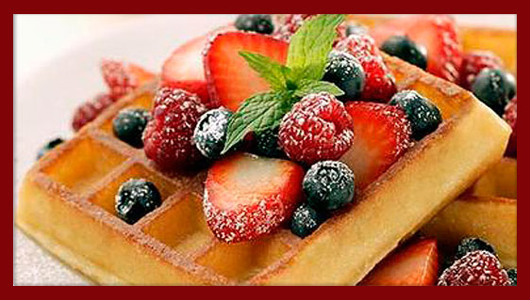
Изделия из жидкого теста. Сладкие блюда и напитки.
Учитель
Технологии:
Горских О.В.

Slide 2
«Ломоть хорошо приготовленного пшеничного хлеба составляет одно из величайших изобретений человеческого ума».
К.А. Тимирязев

Slide 3
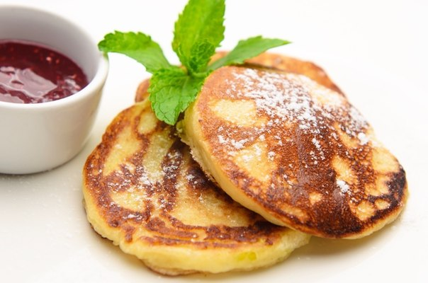
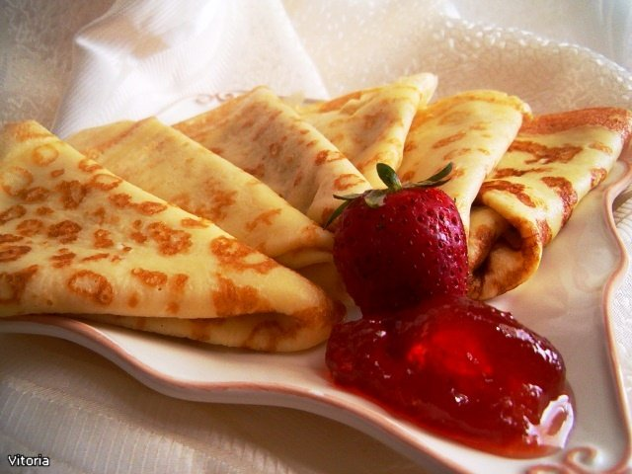
Этот старинный народный праздник отмечают в последнюю неделю перед Великим постом, который продолжается семь недель, до Пасхи. В честь бога солнца, Ярила, устраиваются увеселения: катанье на санях, на лошадях, снежные городи. Назовите праздник?

Slide 4
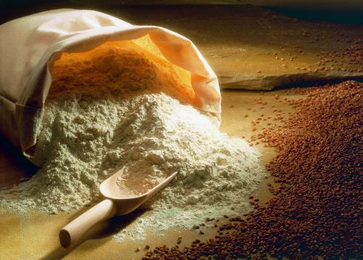
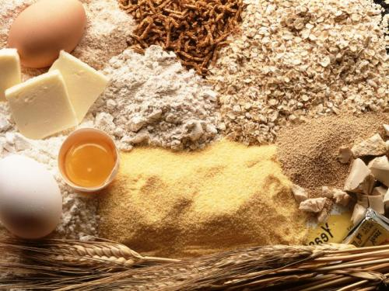
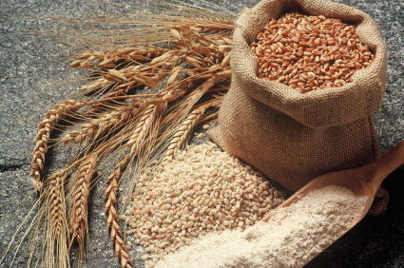
Значение изделий из теста в питании человека.
Изделия из теста играют важную роль в питании человека. Основным продуктом для получения продуктов из теста является мука. Мука содержит 15% белковых веществ, 75% углеводов, 2% жира, а также минеральные вещества и витамины группы В. Чем выше сорт муки, тем больше в нем содержания крахмала, а значит тем менее диетический получается конечный продукт из теста. С белками и жирами дела обстоят наоборот: чем ниже сорт муки, тем больше содержание этих веществ в продукте.

Slide 5
Питательная ценность муки.
Питательная ценность муки
Питательная ценность муки
витамины
белки
углеводы
минеральные вещества
аминокислоты

Slide 6
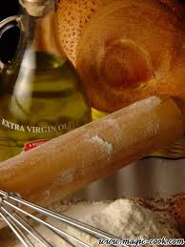
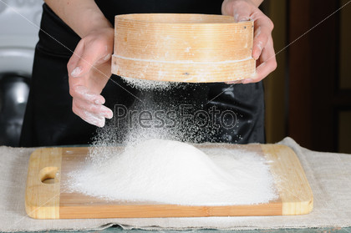
Первичная обработка муки.
Просеивание. Мука разрыхляется, обогащается кислородом для лучшей всхожести теста.

Slide 7
Виды теста
дрожжевое
Тесто
дрожжевое
бездрожжевое
сдобное пресное
заварное
опарным способом (сдобное)
Безопарным способом (несдобное)
бисквитное
слоеное
жидкое
песочное

Slide 8
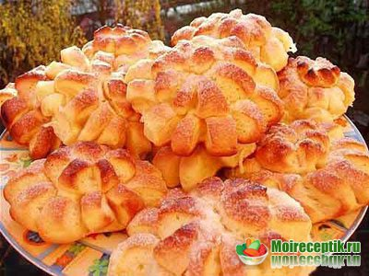
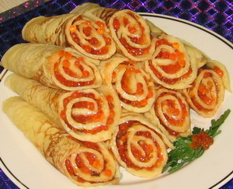
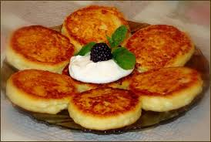
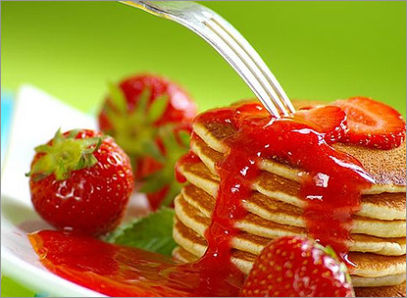
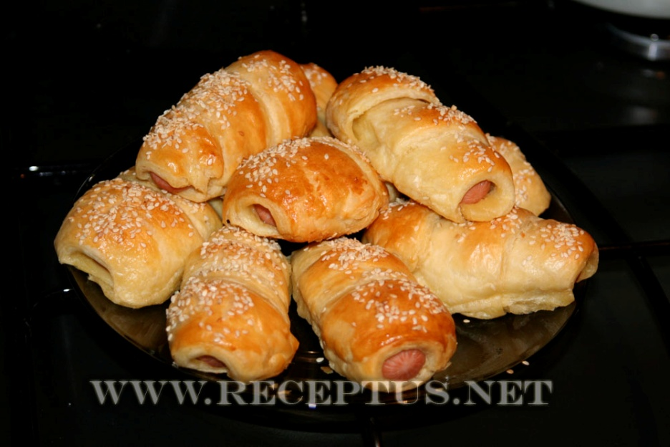
Изделия из теста.

Slide 9
Способ приготовления блинов.
№
Последовательность приготовления
1.В миску вбить яйцо, прибавить сахар, соль и размешать.
Можно белок, отделив от желтка, взбить и осторожно ввести в готовое тесто, от этого оно станет более лёгким и пышным.
2.Полученную массу постепенно развести молоком.
3 .Всыпать муку и размешать. Следить за тем, чтобы не было комков
Тесто должно быть консистенции не жирной (жидкой) сметаны.
4 .Горячую сковороду смазать растительным маслом.
Смазывать сковороду маслом, перед выпечкой каждого блина.
5.Разливательной ложкой налить тесто на сковороду ровным тонким слоем (3 – 5мм) и обжарить.
Переворачивать блин, а так же выкладывать со сковороды необходимо деревянной лопаточкой.
6.Готовый блин кладут на пирожковую тарелку

Slide 10
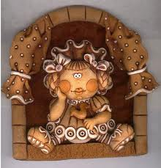
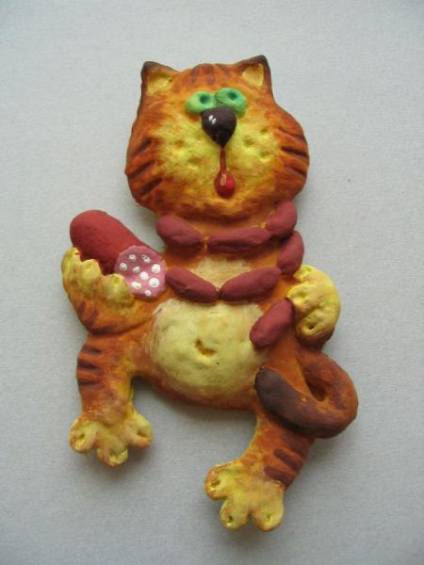
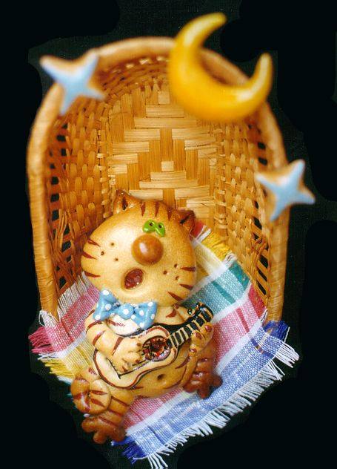
Рецептура: яйцо – 1, сахар – 1 столовая ложка, соль – 1/3 чайной ложки, мука - ½ стакана, молоко – ½ литра, масло сливочное - -40 г, масло растительное – 50 г,

Slide 11
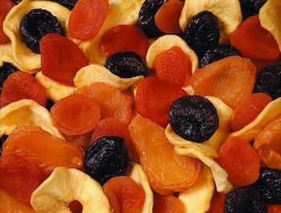
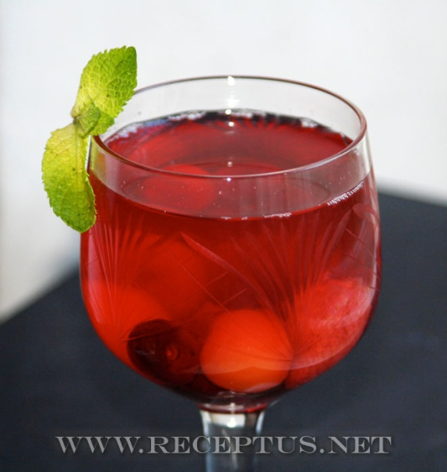
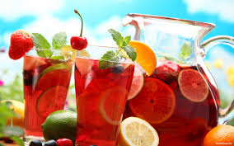
Приготовление компотов.
Компоты делают из свежих, консервированных, сушеных или быстрозамороженных фруктов, ягод или овощей, проваренных в сахарном сиропе. Время тепловой обработки зависит от того, какие именно плоды используются. Например, груши и яблоки варят 35-40 мин, остальные фрукты - 15-20 мин. Очень важно не переварить используемые плоды и ягоды, они должны остаться целыми.

Slide 12
Анализ:
Чему сегодня вы учились на уроке?
Как вы примените полученные знания?
Что означает просеять мука?
Что входит в состав теста для блинов?

Slide 13
Домашнее задание.
Составить кроссворд:
1.Изделие
2. Мука
3.Просеивание
4.Тесто

